Slide 1
Правильные и неправильные дроби Сравнение дробей

Slide 2
Может ли числитель дроби быть равным её знаменателю?
$\frac{7}{7}$ = 1

Slide 3
Если числитель дроби равен знаменателю, то дробь равна единице.
В буквенном виде этот вывод можно записать так:
$\frac{m}{m}$ =1,
где m – натуральное число.

Slide 4
Закрашено $\frac{11}{7}$ прямоугольника

Slide 5
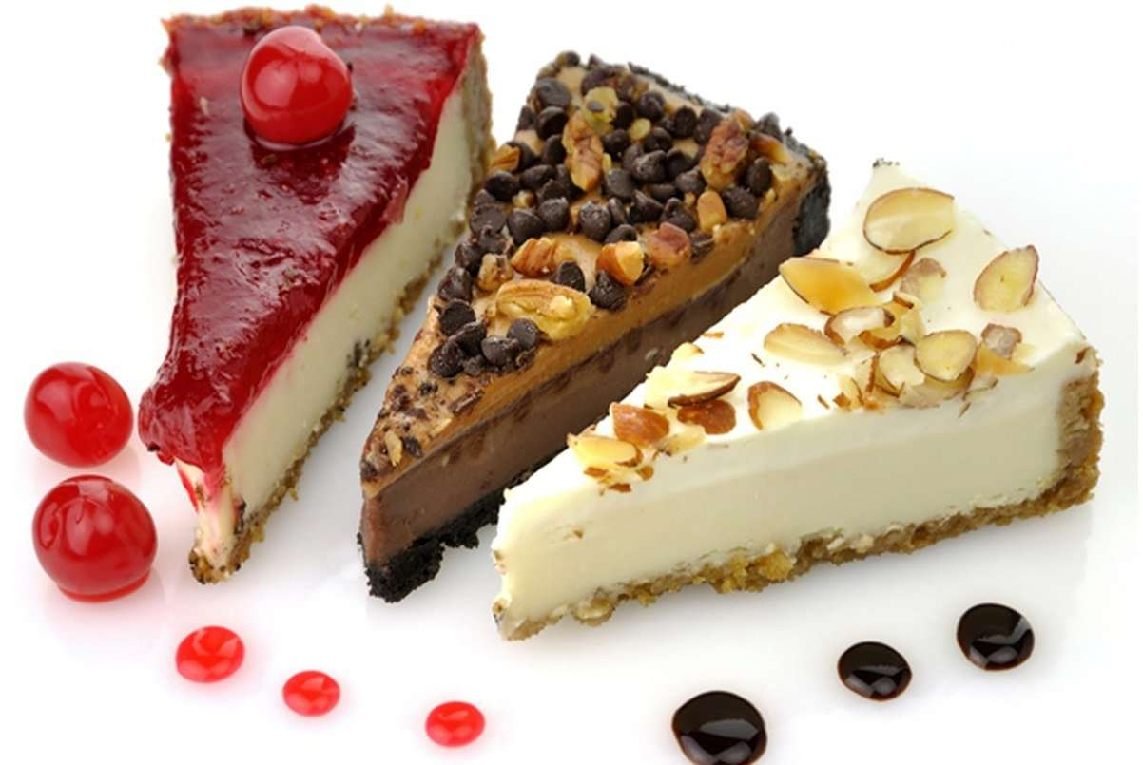

Slide 6
Дробь, у которой числитель меньше знаменателя, называют правильной.
Например: $\frac{8}{10}; \frac{1}{5}$; $\frac{4}{8}$ .
Дробь, у которой числитель больше знаменателя или равен ему, называют неправильной.
Например: $\frac{10}{8}; \frac{5}{5}$; $\frac{8}{4}$ .

Slide 8
Закрашено $\frac{2}{7}$ прямоугольника
Не закрашено $\frac{5}{7}$ прямоугольника

Slide 9
Из двух дробей с одинаковыми знаменателями больше та, у которой числитель больше, а меньше та, у которой числитель меньше.
Например, $\frac{5}{9}$ > $\frac{1}{9}$.

Slide 10
$\frac{2}{7}$ < $\frac{7}{7}$, т.е. $\frac{2}{7}$ < 1
$\frac{8}{7}$ > $\frac{7}{7}$, т.е. $\frac{8}{7}$ > 1

Slide 11
Каждая неправильная дробь больше любой правильной дроби, а каждая правильная дробь меньше любой неправильной дроби.
Например: $\frac{10}{7}$ > $\frac{2}{7}$.

Slide 13
Из двух дробей с одинаковыми числителями больше та, у которой знаменатель меньше.
Например: $\frac{3}{7}$ > $\frac{3}{10}$.

Slide 14
Задание 1. Найдите все натуральные значения a, при которых одновременно дробь $\frac{5}{a}$ будет правильной, а дробь $\frac{9}{a}$ – неправильной.
Задание 2. Сравните:
1 и $\frac{5}{7}$, $\frac{6}{6}$ и 1, $\frac{7}{9}$ и $\frac{9}{9}$, $\frac{100}{100}$ и 1, $\frac{22}{21}$ и 1.
Задание 3. Расположите дроби в порядке возрастания:
$\frac{5}{15}$; $\frac{7}{15}$; $\frac{3}{15}$; $\frac{1}{15}$; $\frac{6}{15}$;$\frac{4}{15}$ .

Slide 15
Домашнее задание:
Параграф 26 № 723, №725

